Slide 1
مراقبت های ادغام یافته سلامت نوجوانان و مدارس
آشنایی با نحوه مراقبت نوجوان و ثبت آن درسامانه سیب وآشنایی با نظام اطلاعاتی
(بخش 3 )

Slide 2
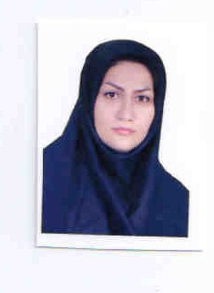
مشخصات سند
مشخصات مدرس
تصویر مدرس:
نام و نام خانوادگی مدرس: نسرین دشتکی
مدرک تحصیلی :کارشناس بهداشت عمومی
موقعیت اشتغال سازمانی مربی: مربی بهداشت مدارس وسلامت نوجوانان و جوانان شهرستان خدابنده
دانشگاه علوم پزشکی استان زنجان
مشخصات بسته آموزشی
حیطه درس: مراقبت های ادغام یافته سلامت نوجوانان و مدارس
تاریخ آخرین بازنگری : 1399/7/1
نوبت تهیه :1
نام فایل:
MN-ashnaee- ba- nezame- etelaati- va- sabt-bakhshe3-edi3

Slide 3
اهداف آموزشی
انتظار می رود فراگیر پس از مطالعه این درس بتواند: نتایج معاینات غربالگری نوجوانان را بر اساس بسته خدمتی راهنمای بالینی(از نظر گال ، دهان ودندان ،آسم ،فشارخون و سلامت روان) در سامانه سیب ثبت نماید.

Slide 4
فهرست عناوین آموزشی
ثبت مراقبت از نظر گال
ثبت مراقبت از نظر دهان و دندان
ثبت مراقبت از نظر سل ریوی
ثبت مراقبت از نظر آسم
ثبت مراقبت از نظر فشارخون
ثبت مراقبت از نظر سلامت روانی

Slide 5
مراقبت پوست و موی نوجوان از نظر گال
پوست نوجوان را از نظر ابتلا به گال( وجود زخم های مورب بر روی پوست از رنگ صورتی تا سیاه) معاینه کرده و با توجه به ارزیابی انجام شده دریکی از طبقه بندی های مبتلا به بیماری گال و عدم ابتلا قرار داده و اقدامات لازم را بر اساس نوع طبقه بندی انجام دهد و در سامانه ثبت نماید.

Slide 8
مراقبت از نظر وضعیت دهان و دندان
دو گروه سنی 14-5 سال و 18-15را از نظر وضعیت دهان و دندان ارزیابی نموده وبا توجه به ارزیابی انجام شده در یکی از طبقه بندی های مشکل دهان و دندان دارد (شدید، متوسط) و مشکل دهان و دندان ندارد، قرارداده و اقدامات لازم را بر اساس نوع طبقه بندی انجام دهید و در سامانه ثبت نمایید.
در صورت وجود نشانه هایی از قبیل درد شدید دندان، بیرون افتادن دندان از دهان، التهاب و پارگی بافت، آبسه و... نوجوان را طبق سامانه ارجاع فوری دهید.

Slide 9
ادامه - مراقبت از نظر وضعیت دهان و دندان
در صورت وجود نشانه هایی از قبیل تغییر رنگ دندان به سیاه یا قهوه ای، جرم دندان، عادات غلط دهانی و... نوجوان ر ا طبق سامانه ارجاع غیر فوری دهید.
برای کلیه نوجوانان آموزش بهداشت دهان و دندان را ارائه دهید و از منوی ارائه خدمت نیازهای درمانی آموزش انجام شده و وارنیش و نیاز های درمانی دهان و دندان را برای وی تکمیل کنید.

Slide 13
ثبت نیازهای دهان ودندان، دندان های شیری

Slide 14
ثبت نیازهای دهان ودندان، دندان های دائمی

Slide 15
مراقبت از نظر احتمال ابتلا به سل
نوجوان را از نظر وجود نشانه یعنی سرفه بیش از 2 هفته و عامل خطر یعنی تماس با فرد مسلول ارزیابی نموده و با توجه به ارزیابی انجام شده ونشانه ها او را دریکی از طبقه بندی های احتمال ابتلا به سل( وجود سرفه بیش از 2 هفته) ، درمعرض خطر ابتلا به سل (تماس با فرد مسلول) ویا فاقد مشکل ، قرارداده واقدامات لازم را براساس نوع طبقه بندی ، انجام دهید و در سامانه ثبت نمایید.
در صورت و جود احتمال سل طبق دستورالعمل مربوطه نمونه خلط تهیه کنید.

Slide 20
مراقبت از نظر ابتلا به آسم
نوجوان را از نظر ابتلا به آسم یعنی وجود نشانه هایی از قبیل سرفه بیش از چهار هفته، خس خس سینه و تنگی نفس و یا سابقه تجویز اسپری استنشاقی توسط پزشک در یک سال اخیر ، سابقه ابتلا به آسم و.... ارزیابی نموده و با توجه به ارزیابی انجام شده ونشانه ها او را دریکی از طبقه بندی های احتمال ابتلا به آسم ، عدم ابتلا به آسم قرارداده ،اقدامات لازم را براساس نوع طبقه بندی در سامانه انجام داده و ثبت نمایید.

Slide 23
مراقبت از نظر فشارخون
درصورتی که فرد نوجوان دارای یکی از نشانه های سابقه وقفه تنفسی (آپنه) در هنگام خواب،والدین مبتلا به بیماری های عروق کرونر زودرس و یا والدین با سابقه بیماری های کلیوی یا غددی بود، فشار خون نوجوان را اندازه گیری کرده و با توجه به میزان فشار خون ونشانه ها طبقه بندی نموده ، اقدامات لازم را انجام داده و در سامانه ثبت نمایید.

Slide 27
ارزیابی از نظر سلامت روان
گروه سنی 15-5 سال و 15 سال به بالا را از نظر اختلالات روانپزشکی ارزیابی نموده و با توجه به ارزیابی انجام شده و نشانه ها او را طبقه بندی نموده واقدامات لازم را براساس نوع طبقه بندی ، انجام دهید و در سامانه ثبت نمایید. غربالگری بیماری صرع را در مورد نوجوان انجام دهید. غربالگری ناتوانایی ذهنی را نیز در مورد نوجوان انجام دهید.

Slide 28
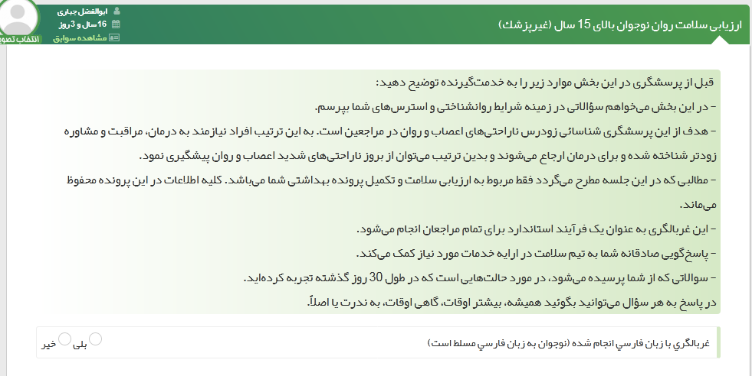

Slide 29
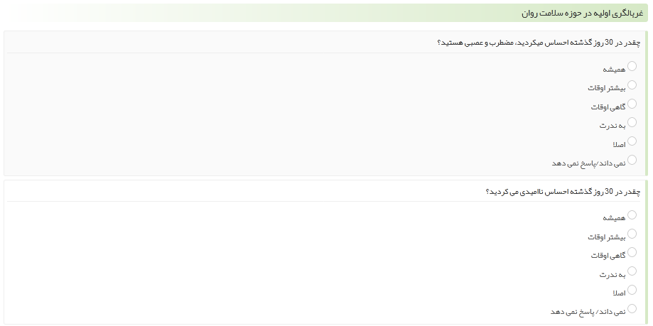

Slide 32
خلاصه و نتیجه گیری
در این فصل با نحوه ثبت مراقبت نوجوان از نظر گال، دهان و دندان، سل ریوی ،آسم، فشارخون و سلامت روانی درسامانه سیب آشنا شدید که پس از ثبت ارزیابی ها
می بایست اقدامات لازم طبق طبقه بندی مربوطه درسامانه سیب اعم از ارائه آموزش ها ارجاع و پیگیری انجام گردد.

Slide 33
تمرین عملی
یک مورد نوجوان را بر اساس بسته خدمتی راهنمای بالینی (از نظر گال ، دهان ودندان ،سل،آسم ،فشارخون و سلامت روان) ارزیابی نموده و نتایج را در سامانه سیب ثبت نمایید.

Slide 34
منابع
معاونت سلامت وزارت بهداشت و درمان و آموزش پزشکی ، راهنمای بالینی و برنامه اجرایی تیم سلامت برای ارایه خدمات رده سنی 5 تا18 سال وزارت بهداشت و درمان و آموزش پزشکی ، 1394
مرکز مدیریت شبکه دانشگاه علوم پزشکی ایران ، راهنمای استفاده از سامانه سیب ، دانشگاه علوم پزشکی ایران، 1398

Slide 35
لطفا نظرات و پیشنهادات خود پیرامون این بسته آموزشی
را به آدرس ذیل ارسال کنید:
دانشگاه علوم پزشکی زنجان
یا
پست الکترونیک :bhk1365@gmail.com

